Slide 1


2022线性代数期末复习课
2022.12.29

Slide 2


01
线性方程组求解

Slide 3

知识结构网络图
一般形式
方程组的表达形式
矩阵形式：Ax = b
向量形式：A=（α1，α2，…，αn）
线性方程组求解
解的定义
若η=（c1，c2，…，cn）T满足方程组Ax=b，即Aη=b，称η是Ax=b的一个解（向量）
（1）只有零解：r(A)=n（n为A的列数或是未知数x的个数）
齐次方程组
（2）有非零解：r(A)＜n
解的判定和性质
（1）无解：r(A)＜r(A|b)
非齐次方程组
（2）唯一解：r(A) = r(A|b) = n
（3）无穷多解：r(A) = r(A|b) ＜n

Slide 4
齐次方程组求解
1. 写出 Ax=0的系数矩阵 A.
2. 运用初等行变换将 A 化为行最简形矩阵。
3. 依次取右端的n-r个自由变量的值为
(1,0,…,0), (0,1,…,0),…, (0,0,…,1),得到n-r个解。
4. 这n-r个解便构成Ax=0的基础解系。

Slide 5
例 解线性方程组
解
对系数矩阵施
行初等行变换

Slide 6
即方程组有无穷多解，
其基础解系中有三个线性无关的解向量.

Slide 7
所以原方程组的一个基础解系为
故原方程组的通解为

Slide 8
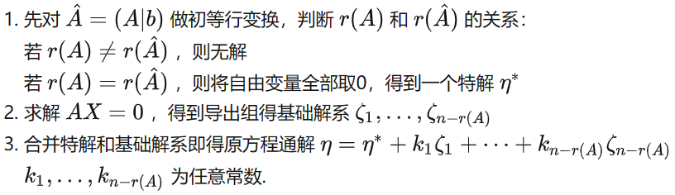
非齐次方程组求解
求解非齐次方程组的求解步骤：

Slide 9
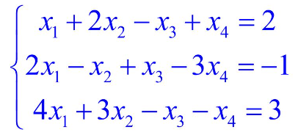
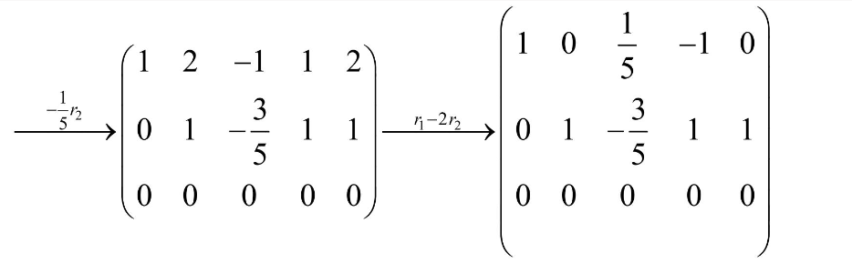
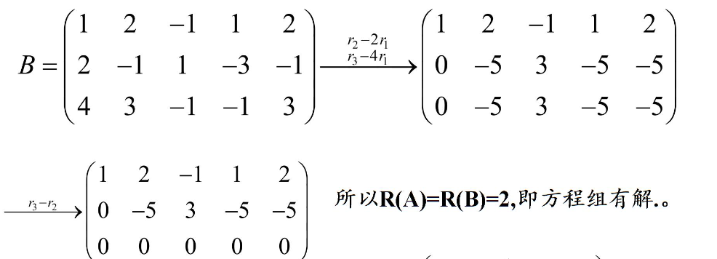
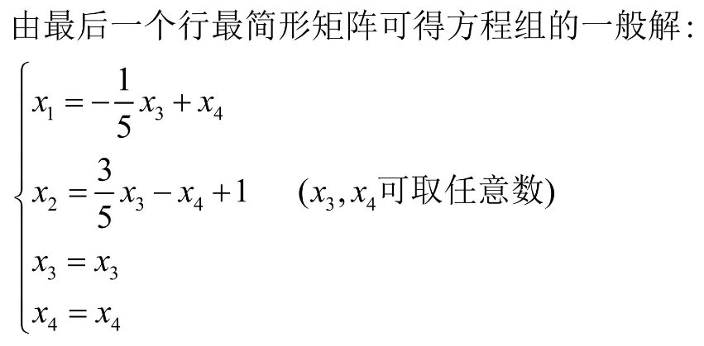
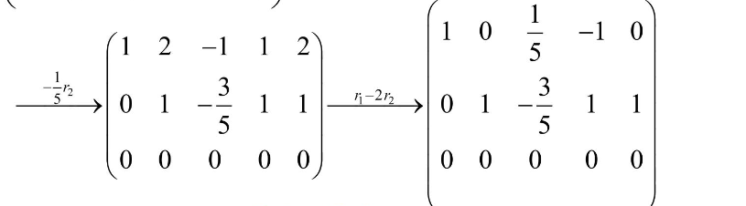
非齐次方程组求解
例：解方程组
解：
3
1
2
4

Slide 10
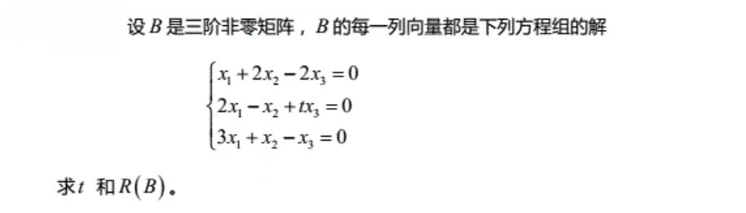
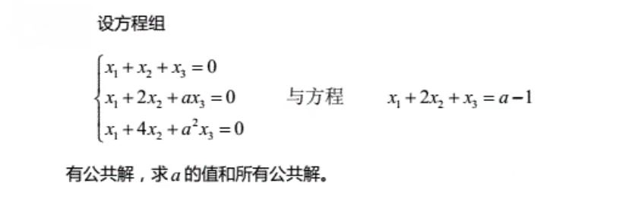
练习题：（1）
（2）
公共解问题：
1. 具体数字，联立求非零解。
2. 给出基础解系形式，则将基础解向量
组成一个线性方程，求出非0解。

Slide 11
02
向量组的线性相关性

Slide 12
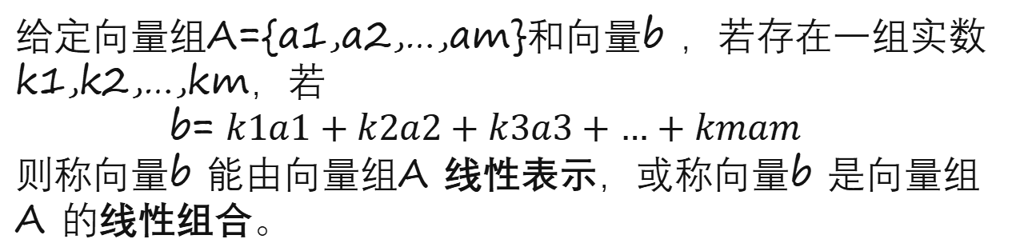
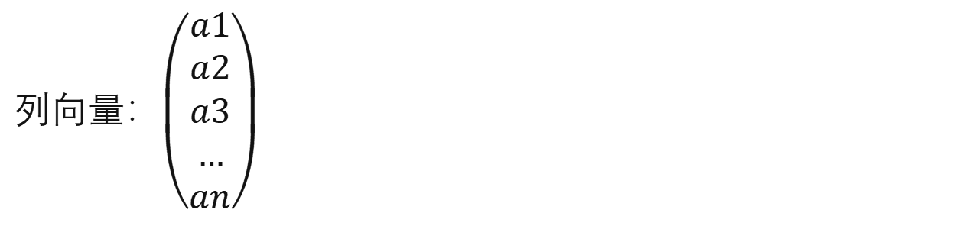
知识结构网络图
向量定义
n个有序数a1,a2,⋯,an所组成的数组称为n维向量，这n个数称为该向量的n个分量，第i个数ai称为第i个分量。
行向量：$\left(a1,a2,a3,…,an\right)$
表达形式
列向量：$\left(\begin{aligned}a1 \\ a2 \\ a3 \\ … \\ an\end{aligned}\right)$
向量组的线性相关性
向量的加法交换律、结合律
向量运算
向量的数乘交换律、结合律、分配律
同维数的列向量（或同维数的行向量）所组成的集合，叫做向量组。若有m 个向量a1,a2,…,am，则由它们构成的向量组A 可记作：
A={a1,a2,…,am}
向量组定义
给定向量组A={a1,a2,…,am}和向量b ，若存在一组实数k1,k2,…,km，若
b= $k1a1+k2a2+k3a3+…+kmam$
则称向量b 能由向量组A 线性表示，或称向量b 是向量组A 的线性组合。
向量组线性组合

Slide 13
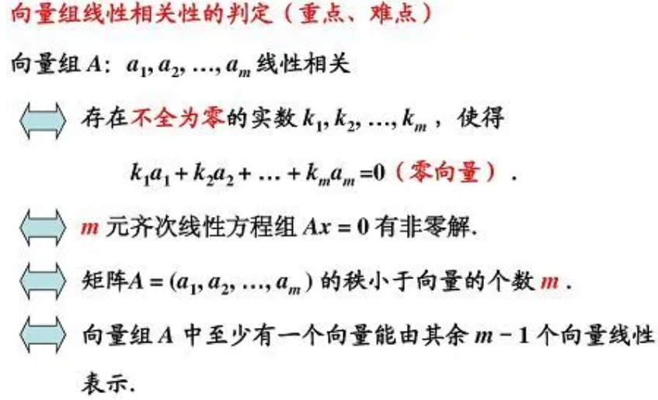
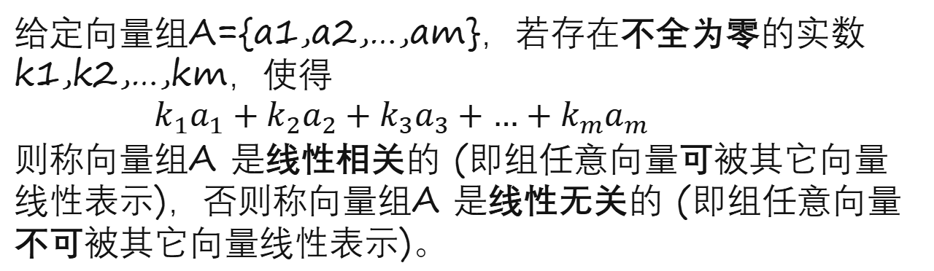
知识结构网络图
给定向量组A={a1,a2,…,am}，若存在不全为零的实数k1,k2,…,km，使得
$k_{1}a_{1}+k_{2}a_{2}+k_{3}a_{3}+…+k_{m}a_{m}$
则称向量组A 是线性相关的 (即组任意向量可被其它向量线性表示)，否则称向量组A 是线性无关的 (即组任意向量不可被其它向量线性表示)。
线性相关和线性无关
向量组的线性相关性
注：所有包含零向量的向量组都是线性相关的
线性相关判定方法

Slide 14
例题
例1：设A,B为满足AB=O的任意两个非零矩阵，则必有（）
分析与解：设A，B分别是m×n和n×s的矩阵，由AB=O知r(A)+r(B)≤n，再由B≠O知r(B)≥1，因此，r(A)＜n，注意A的列数为n（即A的列向量中有n个向量），由此可知A的列向量组线性相关。同理可知r(B)<n，由于这里n是B的行数，因此B的列向量组线性相关，故选A
A、A的列向量组线性相关，B的行向量组线性相关
B、A的列向量组线性相关，B的列向量组线性相关
C、A的行向量组线性相关，B的行向量组线性相关
D、A的行向量组线性相关，B的列向量组线性相关
例2：设A为m×n矩阵，齐次线性方程组Ax=0仅有零解的充要条件是（）
分析与解：Ax=0仅有零解
等价于 r(A)=n
等价于 A的列向量组线性无关
故选A
A、A的列向量组线性无关
B、A的列向量组线性相关
C、A的行向量组线性无关
D、A的行向量组线性相关

Slide 15
03
向量组的秩和向量空间

Slide 16
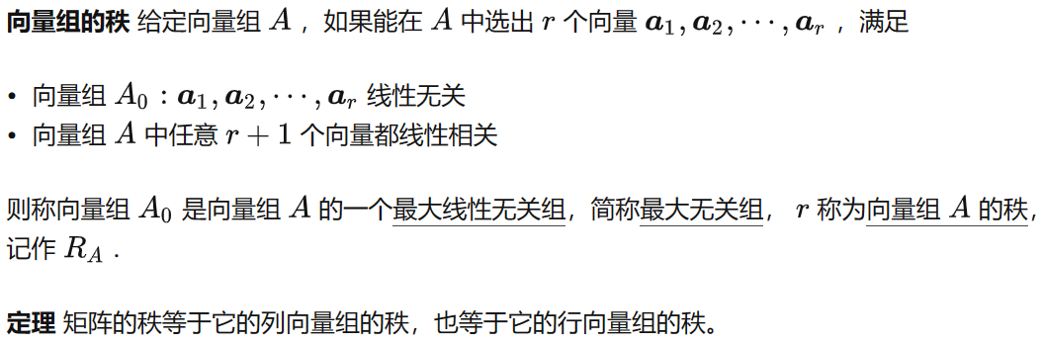
向量组的秩和向量空间

Slide 17
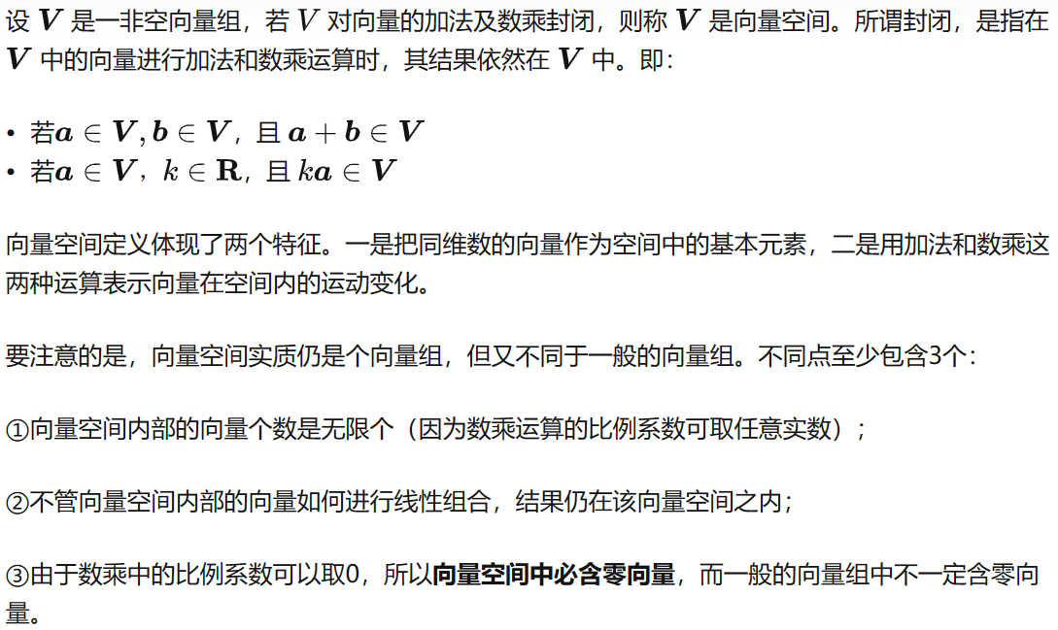
向量组的秩和向量空间
向量空间：

Slide 18
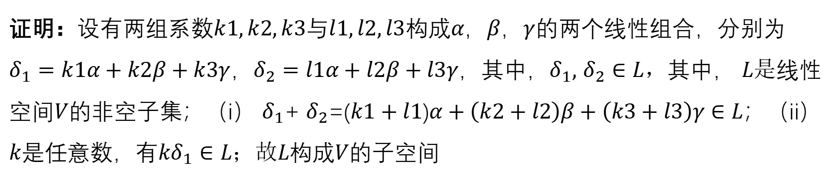
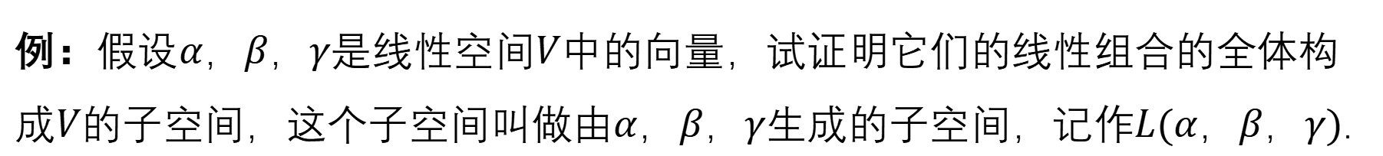
向量组的秩和向量空间
例：假设$α，β，γ是$线性空间$V中$的向量，试证明它们的线性组合的全体构成$V的$子空间，这个子空间叫做由$α，β，γ$生成的子空间，记作$L(α，β，γ)$.
证明：设有两组系数$k1,k2,k3与l1,l2,l3构成α，β，γ$的两个线性组合，分别为$δ_{1}=k1α+k2β+k3γ，δ_{2}=l1α+l2β+l3γ，$其中，$δ_{1},$ $δ_{2}∈L，$其中， $L是$线性空间$V$的非空子集；（i） $δ_{1}$+ $δ_{2}$=($k1+l1$)$α+\left(k2+l2\right)β+\left(k3+l3\right)γ∈L；$（ii）$k是任意数$，有$kδ_{1}∈L；故L$构成$V$的子空间

Slide 19
04
特征值与特征向量

Slide 20
定义
定义
1. 基本概念：
方阵A的特征方程：
2.
方阵A的特征多项式：

Slide 21
1. 特征值的相关性质：
性质

Slide 22
2. 特征向量的相关性质：
（1）定理1：
即“属于不同特征值的特征向量是线性无关的”
（2）定理2：
属于同一个特征值的特征向量的非零线性组合仍是属于这个特征值的特征向量。

Slide 23
特征值与特征向量的求解步骤：
求解
第一步：计算矩阵 的特征多项式
第二步：求出特征多项式 的全部根，即得矩阵 的全部特征值；
第三步：对每一个特征值 ，都将其代入相应的齐次线性方程组： ，
求出对应的基础解系，即得该特征值的特征向量。

Slide 24
例题
解：第一步：计算 的特征多项式；

Slide 25
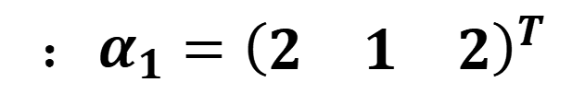
第二步：求出特征多项式 的全部根，即 的全部特征值；
第三步：求出 的全部特征向量
$$：α_{1}={\left(\begin{matrix}2 & 1 & 2\end{matrix}\right)}^{T}$$

Slide 26
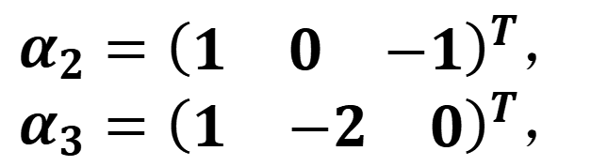
$α_{2}={\left(\begin{matrix}1 & 0 & −1\end{matrix}\right)}^{T}$，$α_{3}={\left(\begin{matrix}1 & −2 & 0\end{matrix}\right)}^{T}，$
解题时注意要在最后加上对于实数$k_{i}$的描述!

Slide 27
05
相似矩阵对角化

Slide 28
定义
定义
1. 相似矩阵：
2. 相似变换：

Slide 29
性质
1.等价关系：
：
：
：

Slide 30
性质
证明:

Slide 31
相似对角化
2.推论： 若 阶方阵A与对角阵

Slide 32
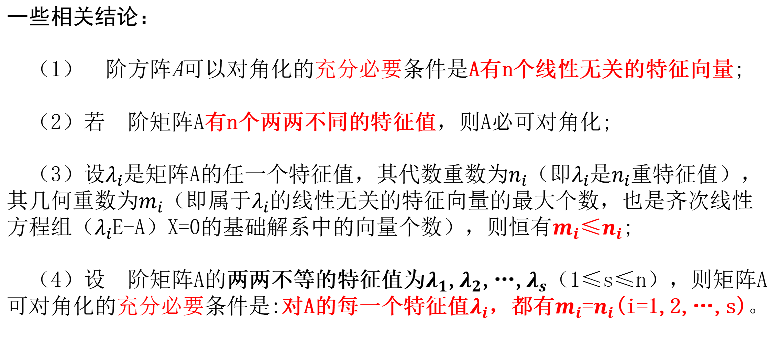
相似对角化
一些相关结论：
（1） 阶方阵A可以对角化的充分必要条件是A有n个线性无关的特征向量;
（2）若 阶矩阵A有n个两两不同的特征值，则A必可对角化;
（3）设$λ_{i}$是矩阵A的任一个特征值，其代数重数为$n_{i}$（即$λ_{i}$是$n_{i}$重特征值），其几何重数为$m_{i}$（即属于$λ_{i}$的线性无关的特征向量的最大个数，也是齐次线性方程组（$λ_{i}$E-A）X=0的基础解系中的向量个数），则恒有$m_{i}$≤$n_{i}$;
（4）设 阶矩阵A的两两不等的特征值为$λ_{1}$,$λ_{2}$,…,$λ_{s}$（1≤s≤n），则矩阵A可对角化的充分必要条件是:对A的每一个特征值$λ_{i}$，都有$m_{i}$=$n_{i}$(i=1,2,…,s)。

Slide 33
如何证明方阵A是否能对角化?
1) 计算方阵A的特征值。如果A的所有特征值两两互异, 则A 能对角化.如果A的特征方程有重根但能找到n个线性无关的特征向量,则A与对角矩阵相似；
2) 不计算矩阵A的特征值，只需证明A的特征值两两互异,即可证明A能对角化。
3) 不计算矩阵A的特征值、特征向量，只证明存在可逆矩阵P 和对角矩阵Λ , 使 P⁻¹AP =Λ。

Slide 34
例题
例1：
，A能否对角化？
解：

Slide 35
解这个方程组，可以得到基础解系：

Slide 36
因此可对角化。

Slide 37
注意：列向量和对角矩阵中特征值的位置要相互对应。

Slide 38
例2：
解：第一步：求A的特征值。由

Slide 39
第二步：由 求出A的特征向量，

Slide 41
第三步：将特征向量正交化，因为 是属于A的3个不同特征值的特征向量，故它们一定两两正交
第四步：将特征向量单位化

Slide 42
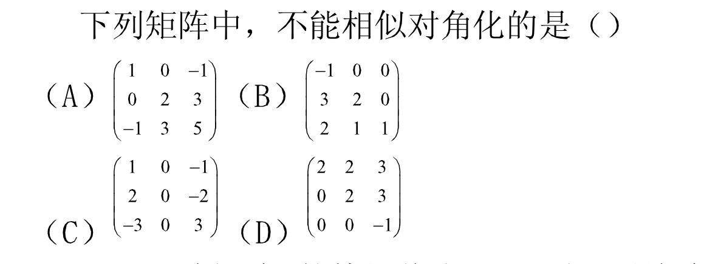
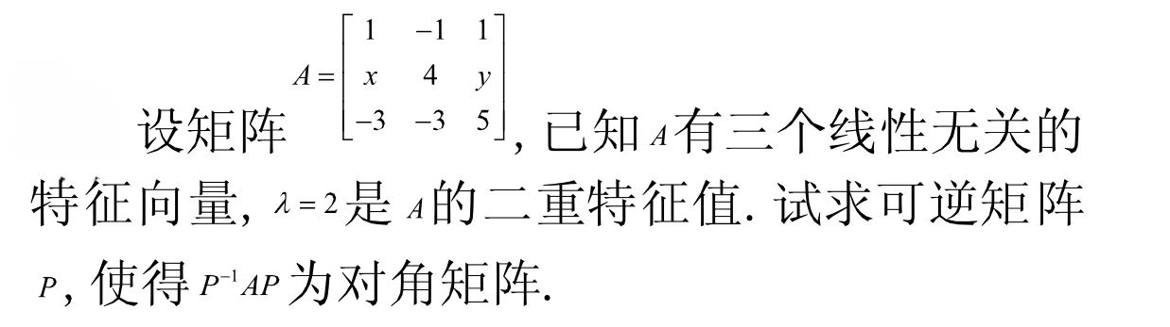
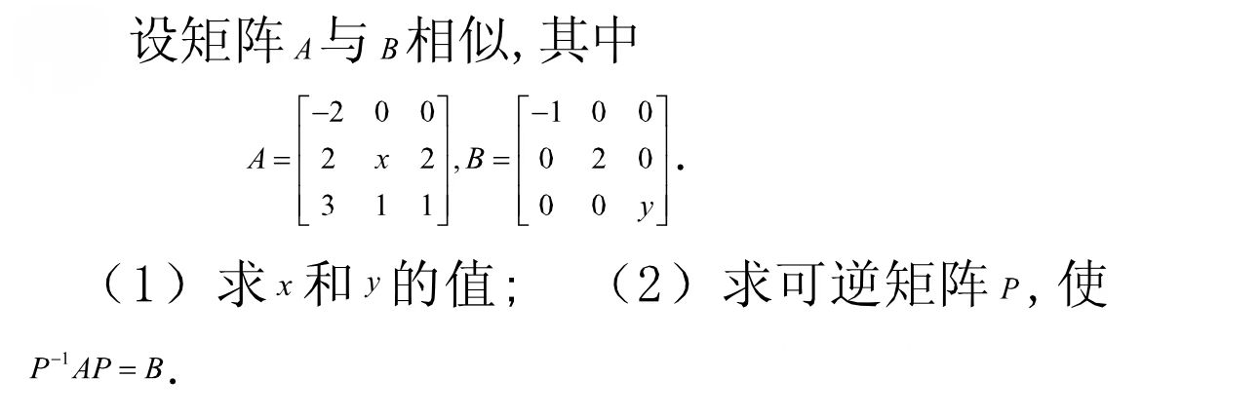
练习题：（1）
（2）
（3）

Slide 43
06
二次型的标准形变换

Slide 44
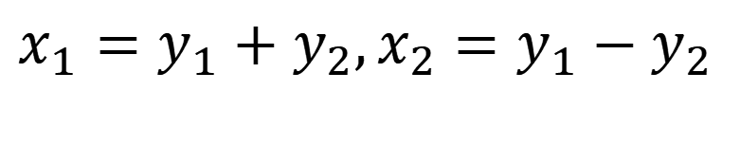
定义
只含有平方项的二次型
，称为二次型的标准形；
如果标准形的系数k₁,k₂,…,k_{n}只在−1,0,1三个数中取值,即
则称为二次型的规范形．
．
变换为标准形
（1）配方法：
将某个变量的平方项和其相关的混合项合并在一起，配成一个完全平方项。如果不含平方项则通过​
和平方差公式来创造平方项。
$$x_{1}=y_{1}+y_{2},x_{2}=y_{1}−y_{2}$$
（2）正交变换法

Slide 45
用正交变换化二次型为标准形的具体步骤：
继而化为规范形：
6.作变换y = Kz，则得f 的规范形

Slide 46
例题
解：
1．写出二次型的矩阵，并求其特征值：
λ
−
17
2
2
λΕ
−
A
=
2
λ
−
14
4
2
4
λ
−
14
从而得特征值，

Slide 47
2．求特征向量：
3．将特征向量正交化：
得正交向量组：

Slide 48
4．将正交向量组单位化，得正交矩阵 ：

Slide 49
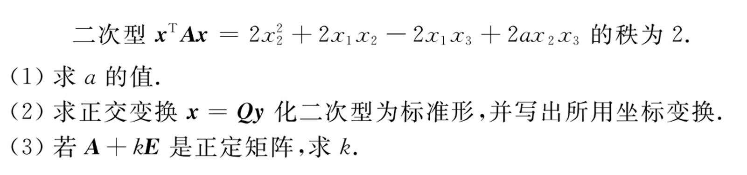
练习题： 1.
2.

Slide 50
07
二次型的正定性

Slide 51
定义
例如：
为正定二次型
为负定二次型

Slide 52
如何判别
定理二 实二次型 为正定的充分必要条件是：
它的标准形的n个系数全为正。
“计算A的特征值”
证明：
（充分性）
故
（必要性）
故
推论 对称矩阵 为正定的充分必要条件是： 的特征值全为正。

Slide 53
定理三 对称矩阵 为正定的充分必要条件是：
各阶主子式为正，即
“计算A的各阶主子式”
霍尔维茨定理：对称矩阵 为负定的充分必要条件是：
奇数阶主子式为负，而偶数阶主子式为正。
即

Slide 54
性质
正定矩阵的简单性质：
3.实对称矩阵A正定当且仅当A与单位矩阵合同；
4.正实数与正定矩阵的乘积是正定矩阵。

Slide 55
例题
例1： 判别二次型
，是否正定。
解：
“特征值判别法”
二次型的矩阵为
即知 是正定矩阵，
故此二次型为正定二次型.

Slide 56
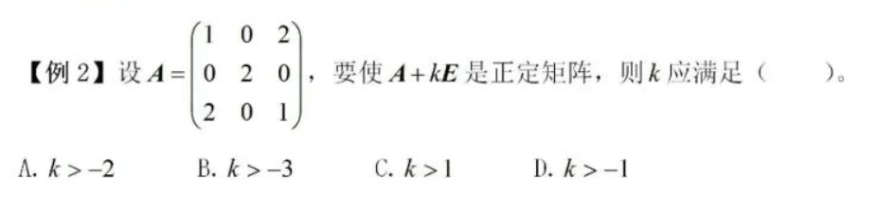
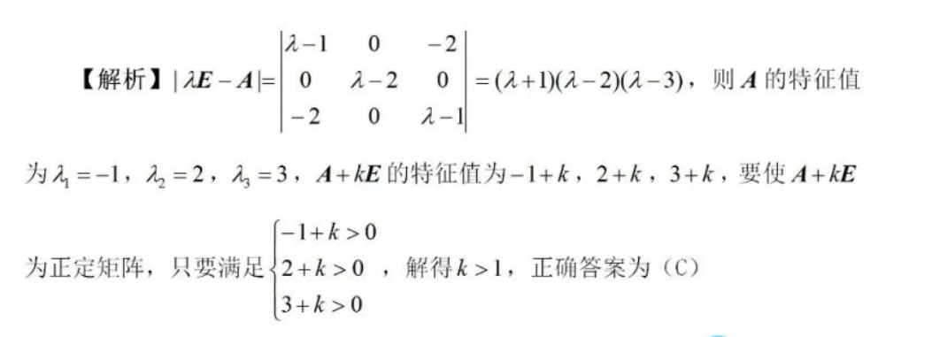

Slide 57
例3：判别二次型
，的正定性。
解：
“主子式判别法”
因此二次型为负定。

Slide 58
08
矩阵等价、相似及合同

Slide 59
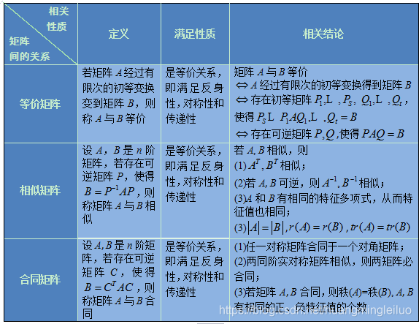
总结
联系：
1、矩阵等秩是相似、合同、等价的必要条件，相似、合同、等价是等秩的充分条件；
2、矩阵等价是相似、合同的必要条件，相似、合同是等价的充分条件；
3、矩阵相似、合同之间没有充要关系，存在相似但不合同的矩阵，也存在合同但不相似的矩阵。

Slide 60
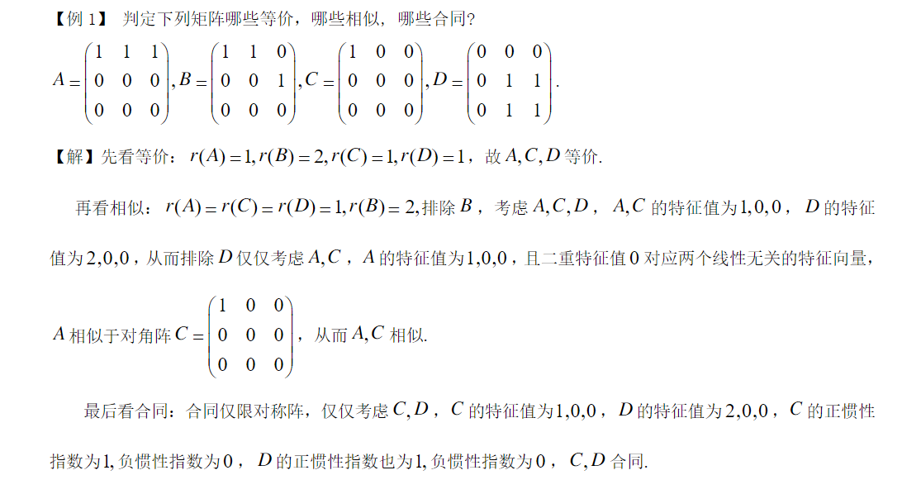

Slide 61
推论：两个n阶实对称矩阵合同的充分必要条件是它们的秩
和正负惯性指数分别相等。

